Slide 1
SeSAC · AUTOSAR ACC PROJECT
Adaptive Cruise Control
시스템 개발
AUTOSAR · ASPICE 4.0 기반 SW 개발
PROJECT
TEAM
ACC on RC-Car Platform
개포동잡초

Slide 2
01 PROJECT OVERVIEW
프로젝트 개요
AUTOSAR 기반 ACC SW 개발 프로세스 학습 & 포트폴리오
KEY DELIVERABLES
1/10 스케일 RC카 플랫폼 위에 Adaptive Cruise Control 시스템을 설계 및 구현한다. 전방 차량을 인식하여 차간거리와 속도를 자동 제어하고, Automotive SPICE 4.0 프로세스를 V-모델 전체 체인에 적용하여 요구사항부터 검증까지 추적성을 확보한다.
핵심 산출물
전방 차량 인식 & 차간거리 제어 SWC
Camera + LiDAR + CAN 기반 실시간 제어
시간 기반 안전거리 모델
Short / Medium / Long 3단계
기간
팀
ACC 상태 관리 Machine
~ 2026.04.30
5 명
OFF → STANDBY → CRUISING / FOLLOWING
개발 완료 목표
Sys · SW · HW · QA/Safety
운전자 오버라이드 & FAULT Safe
브레이크·액셀 즉시 반응, FAULT 시 자연 감속
HW 플랫폼
표준
요구사항 ↔ 설계 ↔ 테스트 추적
MPC5606B
ASPICE 4.0
StrictDoc 기반 V-모델 전체 체인
Arduino · Raspberry Pi 5
ISO 26262:2018
SeSAC · ACC Project · 프로젝트 개요
01 / 08

Slide 3
02 TEAM & SCHEDULE
역할 분배 · 개발 일정
5명 팀 · 독립성 원칙(D가 A·B·C 안전 산출물 Confirmation Review 수행)
김유림
엄지혜
박종범
유다희
배정우
PM · 시스템 엔지니어
SW 엔지니어 (메인 ECU)
SW 엔지니어 (HMI · HW)
HW 엔지니어
안전·품질 · SW 엔지니어
프로젝트 관리 · 일정 관리
PID MBD · AUTOSAR SWC
Arduino 모터부 보조
차체 제작
AUTOSAR SWC 구현 (mobilgene)
CAN 배선
CAN DB 설계 CAN 인터페이스 (RPi)
정적 분석 · 단위·통합 시험
AUTOSAR SWC 구현 (mobilgene) RPi 카메라 + LiDAR 융합
GUI HMI 애플리케이션
Confirmation Review 수행
차체 제작
Simulink MBD PID 설계
PID MBD 설계 보조
Arduino 모터 펌웨어
AUTOSAR SWC 구현 (mobilgene) CAN DB 설계
차체 제작 · CAN 배선
PID MBD 설계 보조
ASIL B 검증 · Safety Case
개발 일정 (~ 2026.05.01)
2026.05.01
요구사항
설계
구현
통합 & 테스트
자격 검증
STK / SYS
SWE.2 / 3
Coding / MBD
SWE.5 / SYS.4
SYS.5 / VAL.1
SeSAC · ACC Project · 프로젝트 개요
08 / 08

Slide 4
03 FUNCTIONAL REQUIREMENTS
주요 기능 요구사항 (Stakeholder)
StrictDoc STK 기반 — 전방 인식, 제어, 상태 관리, 안전, 인터페이스
STK002 / 003
STK004 / 005
STK006
전방 차량 인식 & 거리 측정
속도 & 차간거리 제어
안전거리 3단계
카메라(RPi)로 전방 차량 인식,
LiDAR로 차간거리 실시간 측정
설정 최고속도 유지, 전방 차량과의
안전거리 유지하는 추종 제어
Short · Medium · Long
시간 기반 안전거리 모델
STK009
STK007 / 008
STK020
ACC 상태 머신
운전자 오버라이드
HMI GUI (Raspberry Pi)
OFF · STANDBY · CRUISING ·
FOLLOWING · FAULT 5단계
브레이크/액셀 입력 시
즉시 STANDBY 전환
상태·속도·거리단계 표시,
FAULT 경고
SeSAC · ACC Project · 프로젝트 개요
02 / 08

Slide 5
04 SYSTEM ARCHITECTURE
하드웨어 구성
메인 ECU + 보조 MCU + 호스트 — CAN 기반 분산 아키텍처
구성 요소
사양
역할
ARCHITECTURE DIAGRAM
메인 ECU
NXP TRK-MPC5606B
ACC 제어 (AUTOSAR)
Raspberry Pi 5
보조 MCU
Arduino
모터/센서, Fusion 처리
HMI · Camera
호스트
Raspberry Pi 5
HMI GUI, 카메라
거리 센서
LiDAR
전방 차간거리
MPC5606B
Arduino
카메라
RPi Camera
전방 차량 인식
AUTOSAR ACC
Motor / Sensor
제어 로직
I/O Bridge
통신 버스
CAN
ECU 간 메시지
CAN BUS
LiDAR
Camera
Motor
거리 측정
차량 인식
구동
SeSAC · ACC Project · 프로젝트 개요
03 / 08

Slide 6
05 SYSTEM ARCHITECTURE
하드웨어 구성
메인 ECU + 보조 MCU + 호스트 — CAN 기반 분산 아키텍처
Raspberry Pi 5
MPC5606B (Main ECU)
Arduino (Motor)
인식 · HMI 호스트
ACC 제어 두뇌
액추에이터 인터페이스
· 카메라 → 전방 차량 인식
· LiDAR → 차간거리 · 상대속도
· Hailo-8L AI HAT+ (13 TOPS)
· GUI HMI (속도·단계·상태)
· 운전자 입력 → CAN 송신
· AUTOSAR Classic (mobilgene)
· AccStateMachine · Distance
Control · CanCommunication
· Diagnostics · HmiManager
· Simulink MBD PID (Embedded
Coder 자동 생성)
· PWM 4륜 모터 제어
· 휠 인코더 피드백 → CAN
· 브레이크 이중 GPIO
· 모터 Heartbeat
CAN BUS
센서 LiDAR (거리) · Camera (차량 인식) · Encoder (자차 속도) 운전자 입력 브레이크 · 액셀 (ACC 오버라이드) HMI ACC ON/OFF · SET · RES · CANCEL · 단계 1/2/3 · 최고 속도

Slide 7
06 STATE MACHINE
ACC 상태 머신 (STK009)
CRUISING
5개 상태 · 운전자 오버라이드 최우선 · FAULT 진입 시 능동 감속 없음
설정 속도 유지
(전방 차량 X)
OFF
STANDBY
FAULT
ACC 비활성
(자가진단)
대기
(브레이크/액셀
오버라이드)
고장 상태
(모터 출력 0)
FOLLOWING
추종 주행
(안전거리 유지)
주요 전이 (Transitions)
→
OFF → CRUISING / FOLLOWING
→
STANDBY → CRUISING / FOLLOWING
ACC ON 토글 + 자가진단 통과
SET (현재 속도) · RES (이전 속도)
→
CRUISING ↔ FOLLOWING
→
→ FAULT
전방 차량 감지 / 소멸
센서/통신 이상 감지
→
CRUISING / FOLLOWING → STANDBY
→
FAULT → OFF
브레이크 · 액셀 · 일시정지 입력
운전자 ACC ON/OFF 토글
SeSAC · ACC Project · 프로젝트 개요
04 / 08

Slide 8
07 SAFETY
안전 기능 · 운전자 오버라이드
ISO 26262 기반 Fail-Safe 정책 — 운전자 제어가 ACC보다 항상 우선
STK007
STK008
STK010
브레이크 우선
액셀 오버라이드
FAULT 안전
브레이크 입력 시 즉시 STANDBY로 전환. 눌려있는 동안 지속 제동. 어떠한 상황에서도 운전자의 제동이 ACC 제어보다 우선한다.
액셀 입력 시 즉시 STANDBY로 전환. 이전 설정 속도 · 안전거리 단계는 유지. 운전자의 가속 의지가 ACC 제어보다 우선한다.
센서/통신 이상 → FAULT 진입, 모터 출력 0으로 자연 감속. HMI 즉시 경고. 운전자가 ACC OFF 수동 전환. AEB는 시스템 범위 외 (STK023).
DRIVER OVERRIDE PRINCIPLE
어떠한 상황에서도 운전자의 제동·가속 제어가 ACC 제어보다 우선한다.
SeSAC · ACC Project · 프로젝트 개요
05 / 08

Slide 9
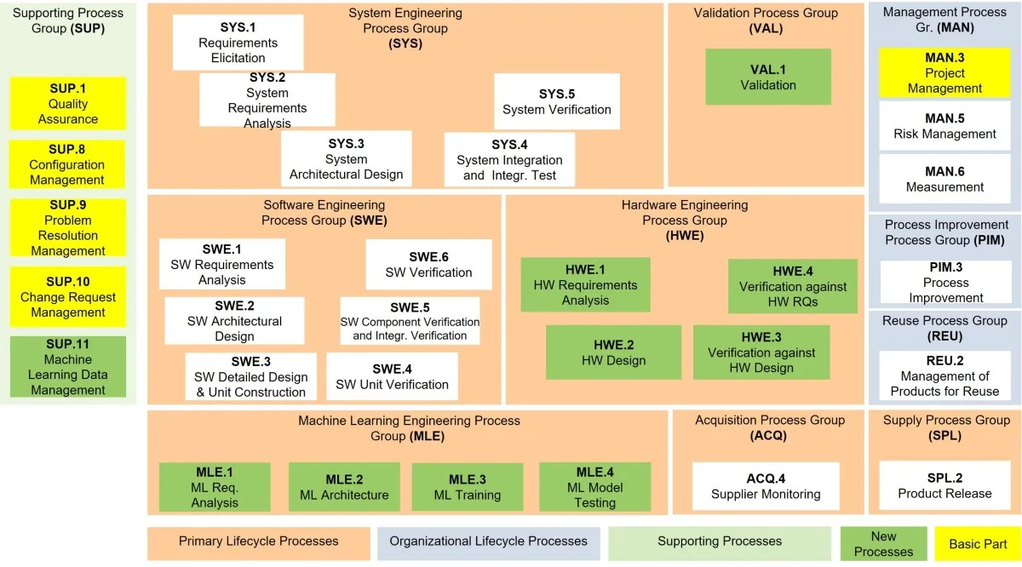

Slide 10
08 STANDARDS
적용 현황 — ASPICE 4.0 · ISO 26262:2018
● 완료 ◐ 진행중 ○ 예정 — 제외 (테일러링)
프로세스 군 | 프로세스 | 산출물 | 상태 | 저장소
MAN | MAN.3 Project Management | WBS · 일정 · 역할 · 위험 · 소통 | ● | Confluence
 | MAN.5 Risk Management | Risk Register · 모니터링 · 완화 | ● | Confluence
 | MAN.6 Measurement | 측정 목표 · Metrics | ● | Confluence
SYS | SYS.1 Requirements Elicitation | STK.sdoc (STK001~024) | ● | StrictDoc/Git
 | SYS.2 System Req Analysis | SYS.sdoc (SYS001~035) · SYS1/2.sdoc | ● | StrictDoc/Git
 | SYS.3 Architectural Design | 시스템 아키텍처 · CAN DB | ◐ | Confluence/Git
 | SYS.4/5 Integ·Qual Test | 시스템 시험 계획/결과 | ○ | Git (M5)
SWE | SWE.1~3 Req·Arch·Detail | SWR.sdoc · ARXML · MBD | ◐ | StrictDoc/Git
 | SWE.4 Implementation | C 소스 · MISRA-C:2012 | ◐ | Git
 | SWE.5/6 Integ·Qual Test | 단위·통합 시험 | ○ | Git (M5)
SUP | SUP.1 Quality Assurance | QA 계획 · 감사 · CAR · Confirmation Review | ● | Confluence
 | SUP.8 Configuration Mgmt | Git 전략 · 베이스라인 · 태깅 | ● | Confluence+Git
 | SUP.9 Problem Resolution | Jira 이슈 워크플로우 | ● | Confluence
 | SUP.10 Change Request Mgmt | CR 프로세스 · 영향 분석 | ● | Confluence
VAL | VAL.1 Validation | 차량 주행 시험 (M5) | ○ | Git (M5)
HW | HW.1~4 (light) | HSI · board bring-up | ◐ | Git
06 / 08
SeSAC · ACC Project · 프로젝트 개요

Slide 11
09 TRACEABILITY
추적성 체인 — 요구사항에서 테스트까지
StrictDoc 기반 요구사항(.sdoc) · 양방향 추적 · ASPICE V-모델 + ISO 26262 안전 체인
ASPICE V-MODEL CHAIN
STK
SYS
SW 아키
상세/구현
단위검증
통합
자격
SYS.1
SYS.2
SWE.2
SWE.3
SWE.4
SWE.5 / SYS.4
SWE.6 / SYS.5
ISO 26262 SAFETY CHAIN
HARA
Safety Goal
FSC / FSR
TSR
SwRS
설계·코드
테스트
Safety Case
요구사항 파일 구조 (StrictDoc)
ELI.sdoc
STK.sdoc
SYS.sdoc
SWR.sdoc
HWR.sdoc
SAF.sdoc
Elicitation
Stakeholder
System
Software
Hardware
Safety
SeSAC · ACC Project · 프로젝트 개요
07 / 08

Slide 12
SeSAC · ACC PROJECT
KEY TAKEAWAY
Thank you.
V-모델 전체 체인
요구사항 → 검증
추적성 확보
Questions & Discussion
AUTOSAR 기반 ACC SW
ASPICE + ISO 26262 준수
StrictDoc 요구사항 관리
REFERENCES
· ACC-docs · StrictDoc 요구사항 (.sdoc)
운전자 오버라이드 우선
· ASPICE 4.0 · ISO 26262:2018
FAULT Safe · AEB 제외
· AUTOSAR · MATLAB / Simulink MBD
2026.04 · v1.0

